Slide 1
Digitale Tjenester
Minibuss og Personbil – Dialogkonferanse, Oktober 2021

Slide 2
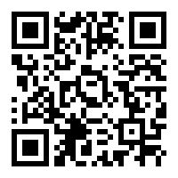
Ruters Avtale om Digitale Tjenester
En avtale som beskriver krav til digital funksjonalitet i kjøretøy som kjører på oppdrag for Ruter
Kunderettede tjenester
Dataleveranse (IoT/Telemetri)
Ruters transporttjenestekontrakter forutsetter at operatør også tegner ADT
ADT løper uavhengig av transporttjenestekontraktene
ADT versjoneres – og tjenesteytere må følge etter.
Operatørportal

Slide 3
Ruters Avtale om Digitale Tjenester - Versjonering
To typer versjoner
Minor Mindre justeringer, valgfritt å oppdatere til disse
Major Større justeringer, påkrevet oppdatering Ruter vil støtte de to seneste Major-versjonene Incitamenter
ADT versjon 2.3

Slide 4
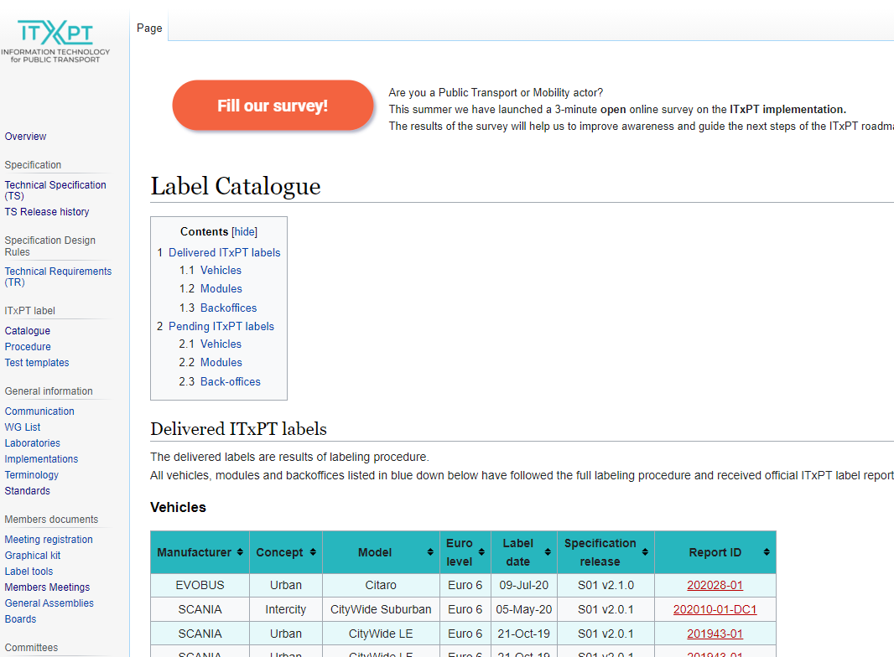
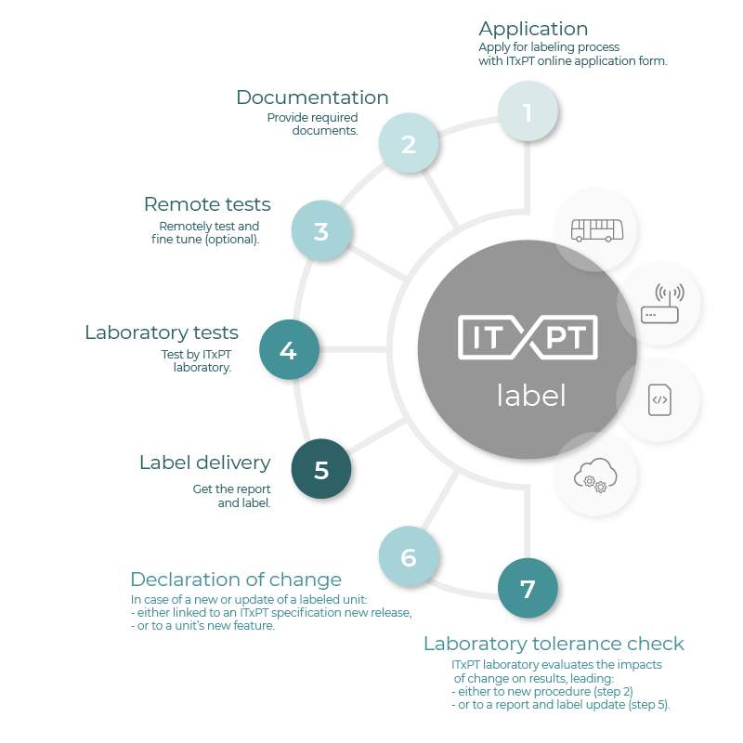
Notes:
ADT er en avtale som beskriver Ruters krav til leveranse av digitale tjenester.
Kravene består av for eksempel krav til leveranse av kunderettede tjenester; Eksempelvis publikumsinformasjon og billettsalg.
+ operative data som skal leveres av kjøretøyet, eks-> påloggingsinformasjon, posisjonsdata, forskjellig sensordata.
Avtalen består av:
DEL: kjøretøyets infrastruktur, altså kabler og fysiske grensesnitt. Ref -> ITxPT
DEL: Non-ITxPT hardware (På sikt vil mye av dette dekkes av ITxPT) - > Utformet ved innspill fra de relevante team (Nye Kundetjenester/RuterSalg)
DEL: Funksjonelle krav og funksjonskategoriere -> Ikke samme funksjonelle krav i en taxi som i en leddbuss
DEL: API dokument -> datautveksling -> Versjonert sammen med ADT
DEL: Måling av ytelsesnivåer som kan brukes inn i incentiver eller andre bonus/malus mekanismer.

Slide 5
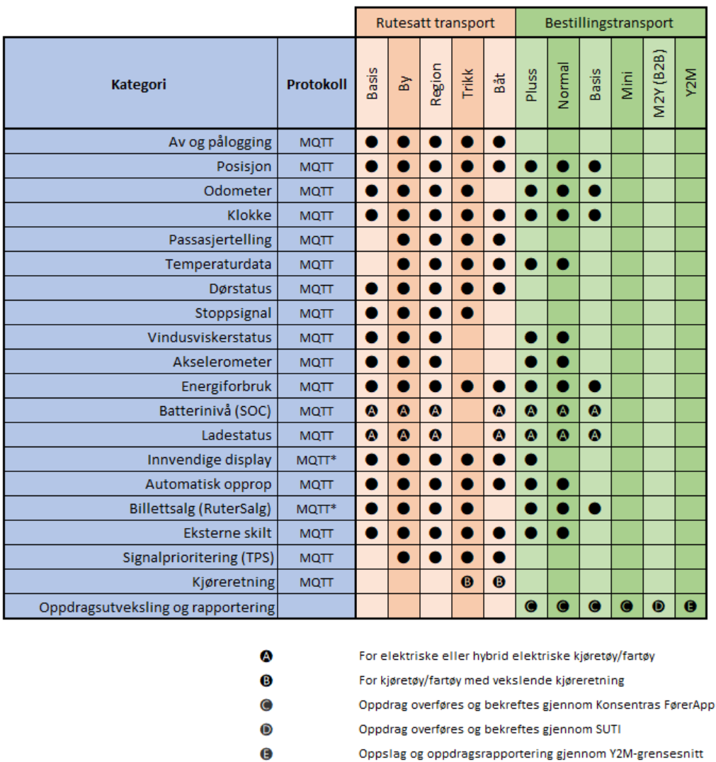
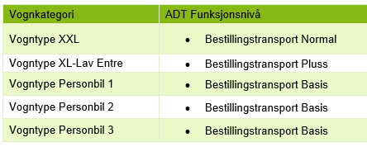
Fra oppdragsbeskrivelsen

Slide 6
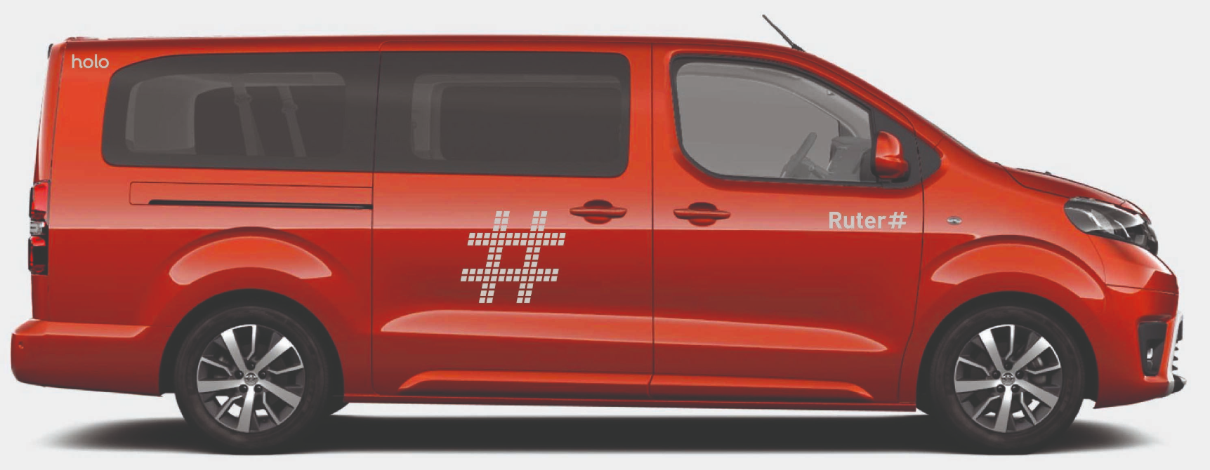
App
Bookingforespørsel
Ordrekansellering
Tilbakemelding
Ordrebekreftelse
Reiseinformasjon
Digital Plattform
Digital Plattform
Dynamisk Passasjer-informasjon (DPI)
Sanntidsfangst og prosessering
Tjenestebestilling
Ordretjeneste
Bookingtjeneste
Scheduling/
Dispatching
Dynamisk Ruting
Oppdrag
Ordre
Lokasjon
Telemetri
Oppdrag
Geolokasjon
ETA
Reiseinformasjon
DPI Screen
ITxPT plattform

Slide 7
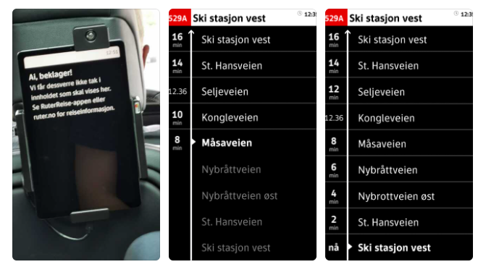
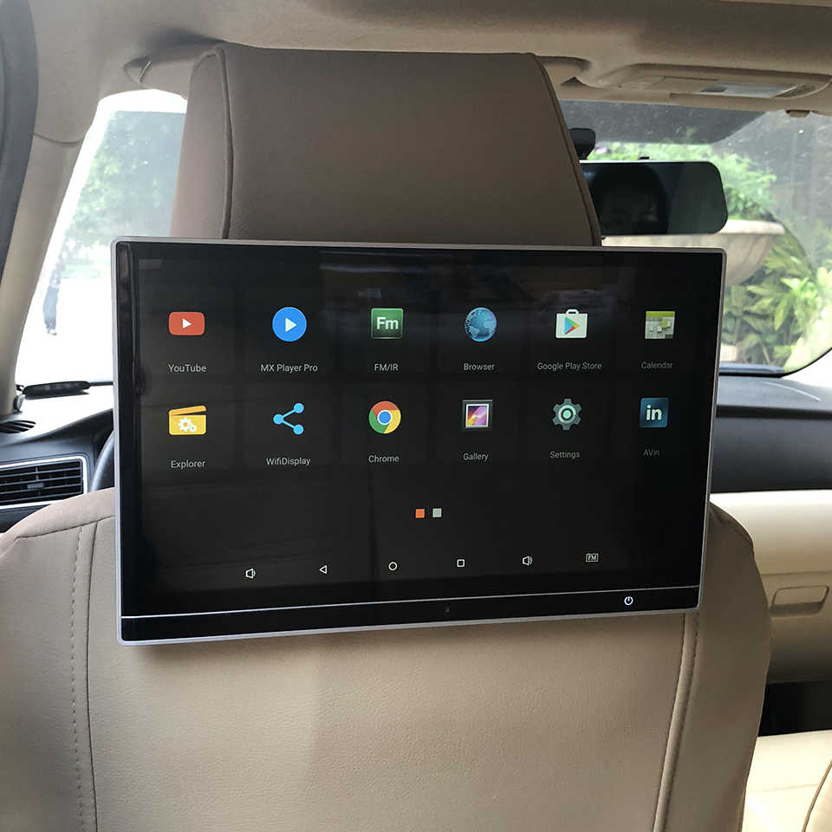
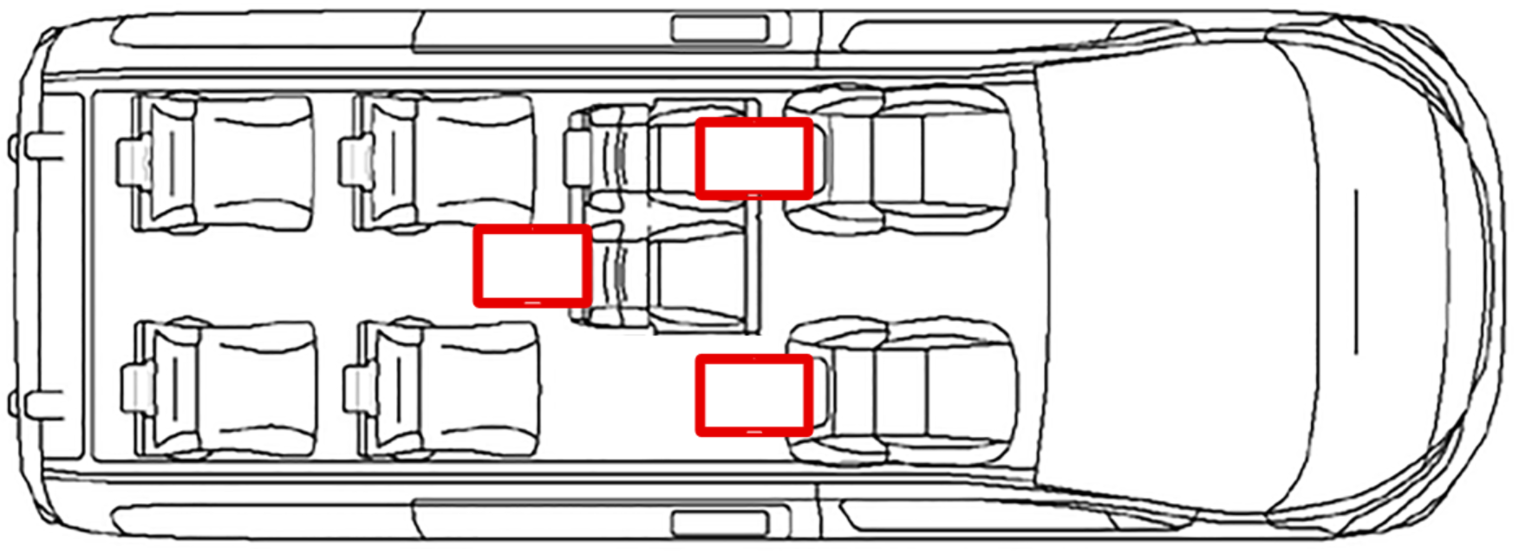
Innvendige informasjonsflater

Slide 9
Takk for oppmerksomheten

